Slide 1


Slide 2
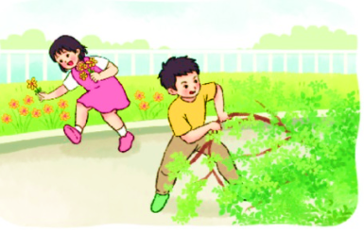
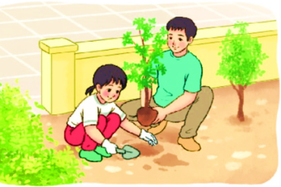
1. Quan sát tranh và nói về việc làm của từng người trong tranh

Slide 3
1. Quan sát tranh và nói về việc làm của từng người trong tranh
Tranh 1: Hai bạn nhỏ đang bẻ cành và ngắt hoa trong vườn. Đây là hành động không nên vì nó ảnh hướng xấu đến môi trường.

Slide 4
1. Quan sát tranh và nói về việc làm của từng người trong tranh
Tranh 2: Hai bố con đang trồng cây xanh. Đây là hành động nên làm vì nó giúp bảo vệ môi trường.

Slide 5
2. Viết 4 – 5 câu kể về việc em đã làm để bảo vệ môi trường.
G: - Em đã làm việc gì để bảo vệ môi trường?
- Em đã làm việc đó lúc nào? Ở đâu?
Em làm như thế nào?
- Ích lợi của việc làm đó là gì?
- Em cảm thấy thế nào khi làm việc đó?

Slide 6
BÀI THAM KHẢO 1
Tuần trước, em cùng với các bạn trong lớp đã tham gia dọn rác trên bãi biển. Chúng em tập trung từ sáng sớm. Bạn nào cũng trang bị đầu đủ mũ nón, bao tay, khẩu trang rồi bắt tay vào việc. Chúng em đi dọc bờ biển, vừa đi vừa nhặt rác rồi thu gom vào bao tải. Sau khi dọn rác xong, chúng em tập kết rác về đúng nơi quy định. Em rất vui vì mình đã làm được một việc nhỏ bé để bảo vệ môi trường biển.

Slide 7
Em rất thích cùng ông ngoại ra vườn cây. Ông rất thích cây cảnh nên mỗi khi đi đâu có cây đẹp là ông lại mua về. Mỗi lần thấy ông cầm cây non về là em lại chạy đến cùng ông trồng nó. Ông dạy em cách bới đất, đặt cây, vun đắp đất. Chẳng mấy mà trong vườn đã đầy ắp những cây hoa đẹp vô cùng.
BÀI THAM KHẢO 2

Slide 8
CHÚC CÁC EM
HỌC TỐT

